Slide 1

Die Inflation
Bearbeitet von Wiktoria Matjasowicz
Studentin des 2. Studienjahres
Institut für Ökonomie und Finanzwesen
Rzeszower Universität
2023/2024

Slide 2

Präsentationsplan :
Definition von Inflation
Arten der Inflation
Nachteile und Vorteile der Inflation
Inflation in Deutschland
Die Inflationsrate berechnen
Quiz
Wörterbuch

Slide 3
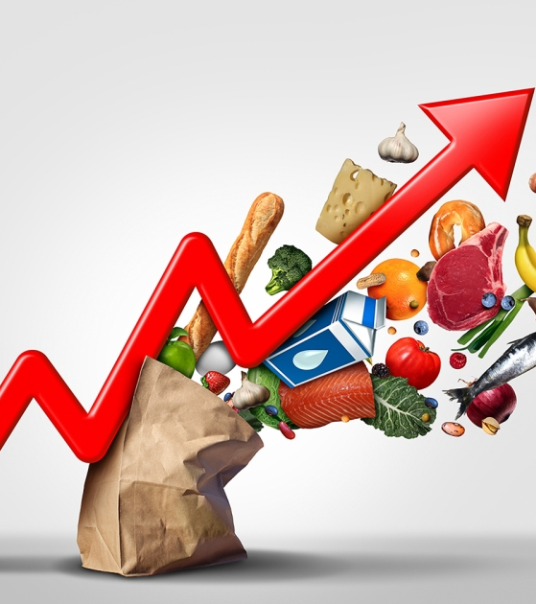
Was ist Inflation?
Die Preise für Waren und Dienstleistungen verändern sich im Laufe der Zeit.
Sie übersteigen die Preiserhöhungen die Preisreduzierungen, es entsteht ein anhaltender Prozess der Geldentwertung: die Inflation.

Slide 4
Arten der Inflation:
Hyperinflation -Eine Inflation mit einer extremen Inflationsrate, die bei über 100% pro Jahr liegt. Liegt die Inflation so hoch, dann verliert die Bevölkerung das Vertrauen in die inländische Währung.
Importierte Inflation -Importierte Inflation beschreibt eine Wirtschaftssituation, die durch steigende Preise von importierten Gütern und Rohstoffen entsteht.
Nachfrageinflation - Die Nachfrageinflation ist eine Inflation, die durch eine sehr hohe Nachfrage nach Waren und Dienstleistungen verursacht wird.
Kosteninflation - wird durch den Anstieg der Produktionskosten wie Löhne, Rohstoffe oder Energie verursacht, was zu Preiserhöhungen führt.
Strukturelle Inflation - resultiert aus dauerhaften strukturellen Veränderungen der Wirtschaftsstruktur, wie technologischen oder demografischen Veränderungen, die sich auf Angebot und Nachfrage auswirken.

Slide 5
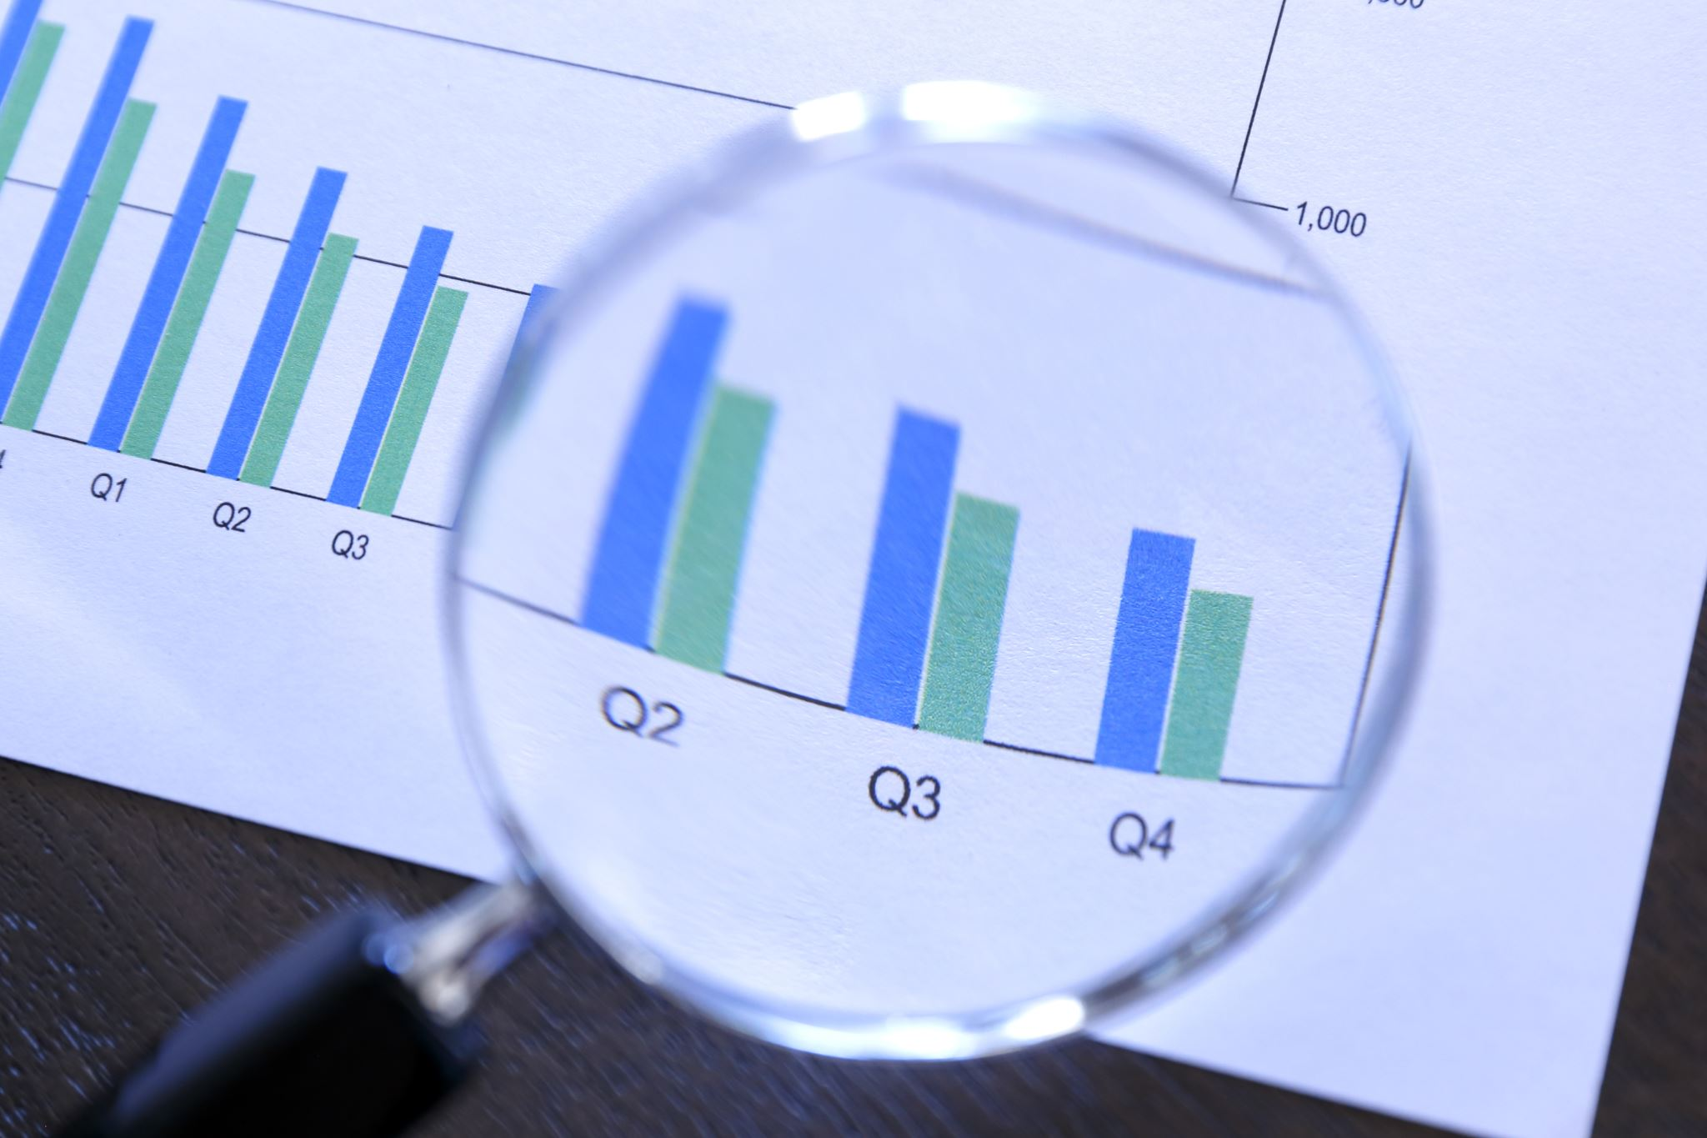
Was sind die Vor- und Nachteile der Inflation?
Nachteile der Inflation:
Die Menschen können sich für ihr Geld weniger kaufen.
Die Kaufkraft und der Wert des Geldes sinken.
Unternehmen investieren bei höheren Preisen weniger.
Sie müssen ihre Abgabepreise erhöhen, um Kosten zu decken.
Die Sparneigung der Menschen sinkt, da sie vermehrt in Sachwerte investieren.
Vorteile der Inflation:
mehr Kontrolle über die Haushalte – weniger unüberlegte Ausgaben;
umsichtigere Aufnahme von Krediten und Krediten;
das Streben nach Einsparungen;

Slide 6
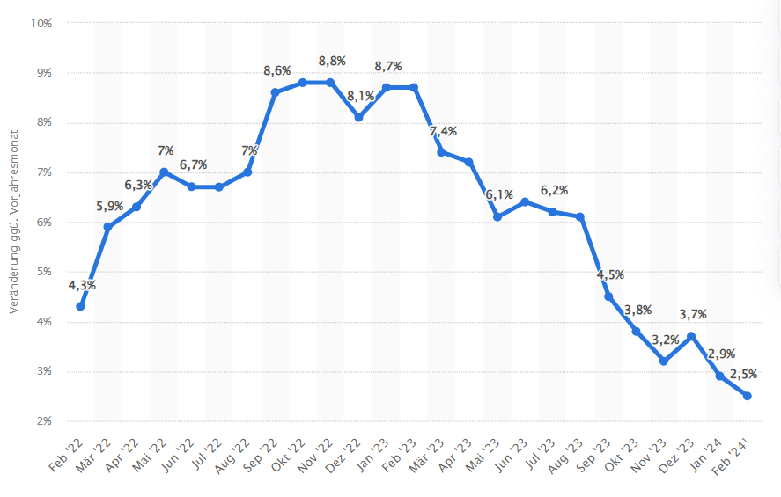
Inflation in Deutschland
Die Inflation in Deutschland lag im Januar 2024 bei 2,9 Prozent.

Slide 7
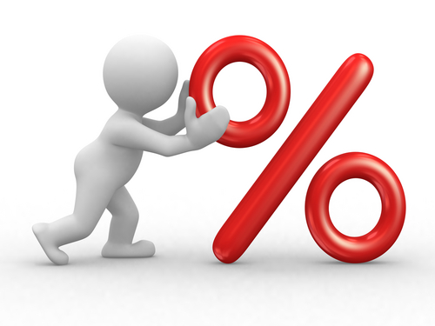
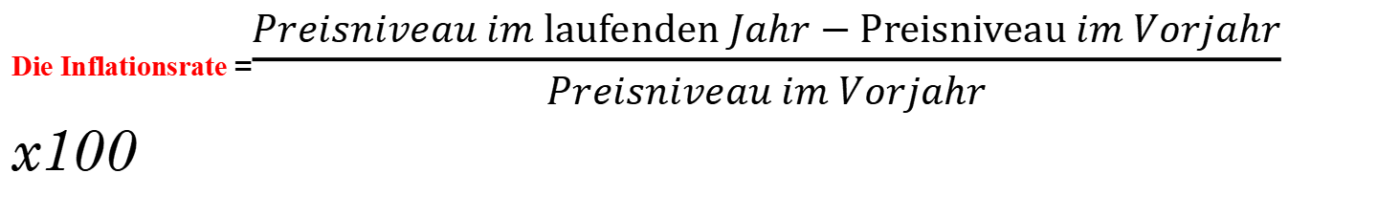
Die Inflationsrate berechnen
In Deutschland geschieht dies vom Statistischen Bundesamt mithilfe vom Verbraucherpreisindex (VPI). Dieser misst monatlich die durchschnittliche Preisentwicklung aller Waren und Dienstleistungen, die private Haushalte in Deutschland konsumieren.
Die Inflationsrate =$\frac{Preisniveau im laufenden Jahr − Preisniveau im Vorjahr}{Preisniveau im Vorjahr}$ x100

Slide 8

QUIZZ

Slide 9

Wie hoch war die Inflation in Deutschland im Januar 2024?
3,4 %
2,5%
2,9%
3,9 %

Slide 10

…………….beschreibt eine Wirtschaftssituation, die durch steigende Preise von importierten Gütern und Rohstoffen entsteht. Wie hoch ist die Inflation?
Hyperinflation
Importierte Inflation
Nachfrageinflation
Kosteninflation
Strukturelle Inflation

Slide 11
Wörterbuch:
*die Inflation- inflacja
*die Nachfrageinflation – infalacja popytowa
*die Kosteninflation – inflacja kosztowa
*die Strukturelle Inflation – inflacja strukturalna
*die Importierte Inflation – inflacja importowana
*die Hyperinflation – hiperinflacja
*dauerhafte strukturelle Veränderungen – trwałe zmiany strukturalne
*Technologische Veränderungen – zmiany technologiczne
*demografischer Wandel – zmiany demograficzne
*die Produktionskosten – koszty produkcji
*der Lohn – płaca

Slide 12
Wörterbuch:
*die Menschen – ludzie
*wollen- chcieć
*ausgeben- wydawać
*umsichtigere Aufnahme von Krediten- bardziej ostrożne zaciąganie kredytów
*das Streben nach Einsparungen - dążenie do gromadzenia oszczędności
*weniger unüberlegte Ausgaben – mniej nieprzemyślanych wydatków
*kaufen – kupować
*der Fehler – wada
*der Vorzug– zaleta
*der Vorteil, der Nachteil-zaleta, wada
*Übermäßige Nachfrage – nadmierny popyt
*Preisniveau im laufenden Jahr -poziom cen w roku bieżącym
*Preisniveau im Vorjahr - poziom cen w poprzednim roku

Slide 13

Vielen Dank für Ihre Aufmerksamkeit! ☺

Slide 14

Quellen :
https://www.fes.de/wissen/inflation
https://studyflix.de/wirtschaft/inflationsarten-5987
https://www.buchhaltung-einfach-sicher.de/finanzen/inflation
https://de.statista.com/statistik/daten/studie/1045/umfrage/inflationsrate-in-deutschland-veraenderung-des-verbraucherpreisindexes-zum-vorjahresmonat/
https://matheloeser.com/magazin/Mathematik%20und%20Wirtschaft:%20Was%20bedeutet%20der%20Begriff%20Inflation?

